Slide 1
Захворювання та їх симптоми
Перейдіть за посиланням та перегляньте відеоурок
https://youtu.be/AQSuWK4gEZg

Slide 2
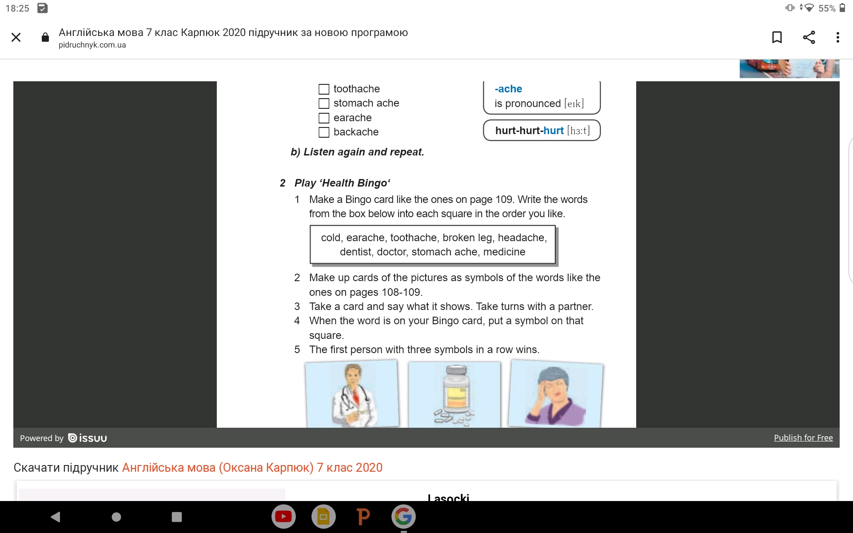
Домашнє завдання
Виписати, перекласти та вивчити слова

